Slide 1
Floating Arusu
Презентацию сделал: учащийся IT Cube Копеин Денис
Презентацию проверил: преподаватель IT School Samsung Сергей Усов

Slide 2
Введение
1. Почему именно Overlay?
2. Его предназначение
3. Примеры оверлеев:
https://en.wikipedia.org/wiki/Picture-in-picture

Slide 3
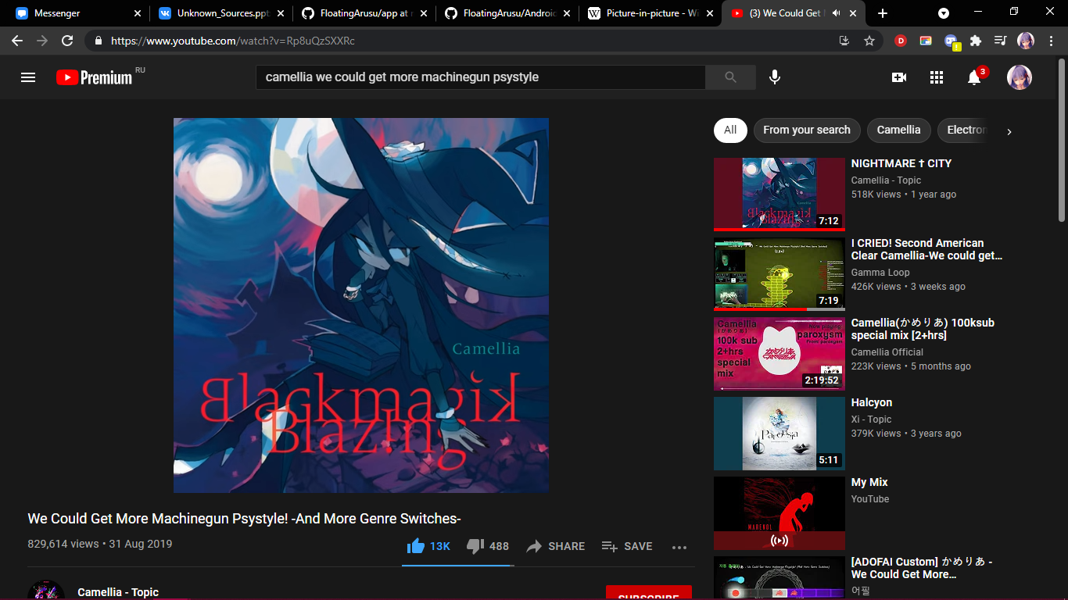
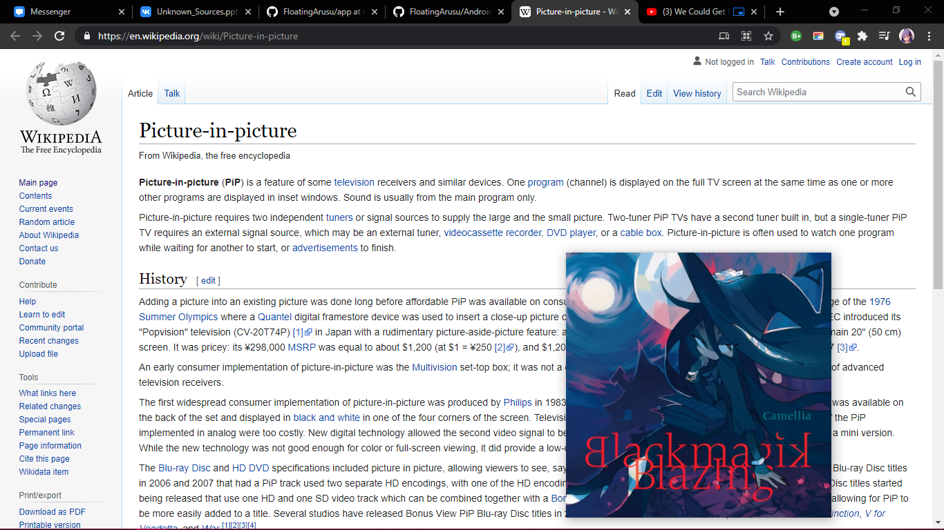
Визуальные примеры

Slide 4
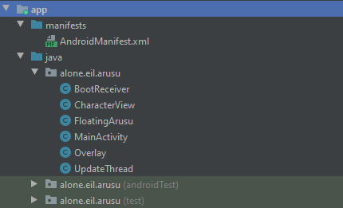
Структура проекта

Slide 5
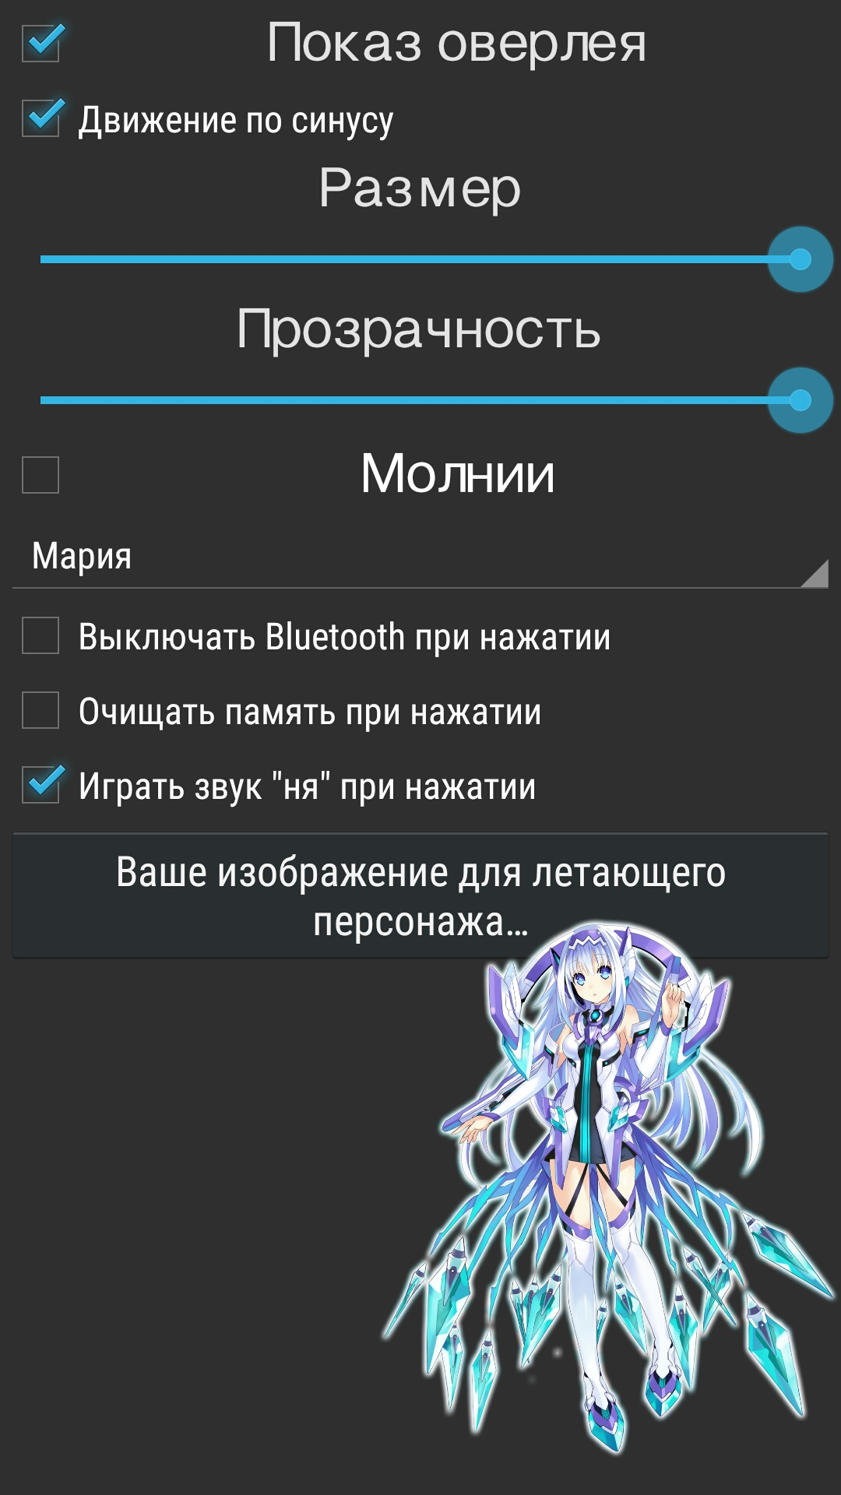
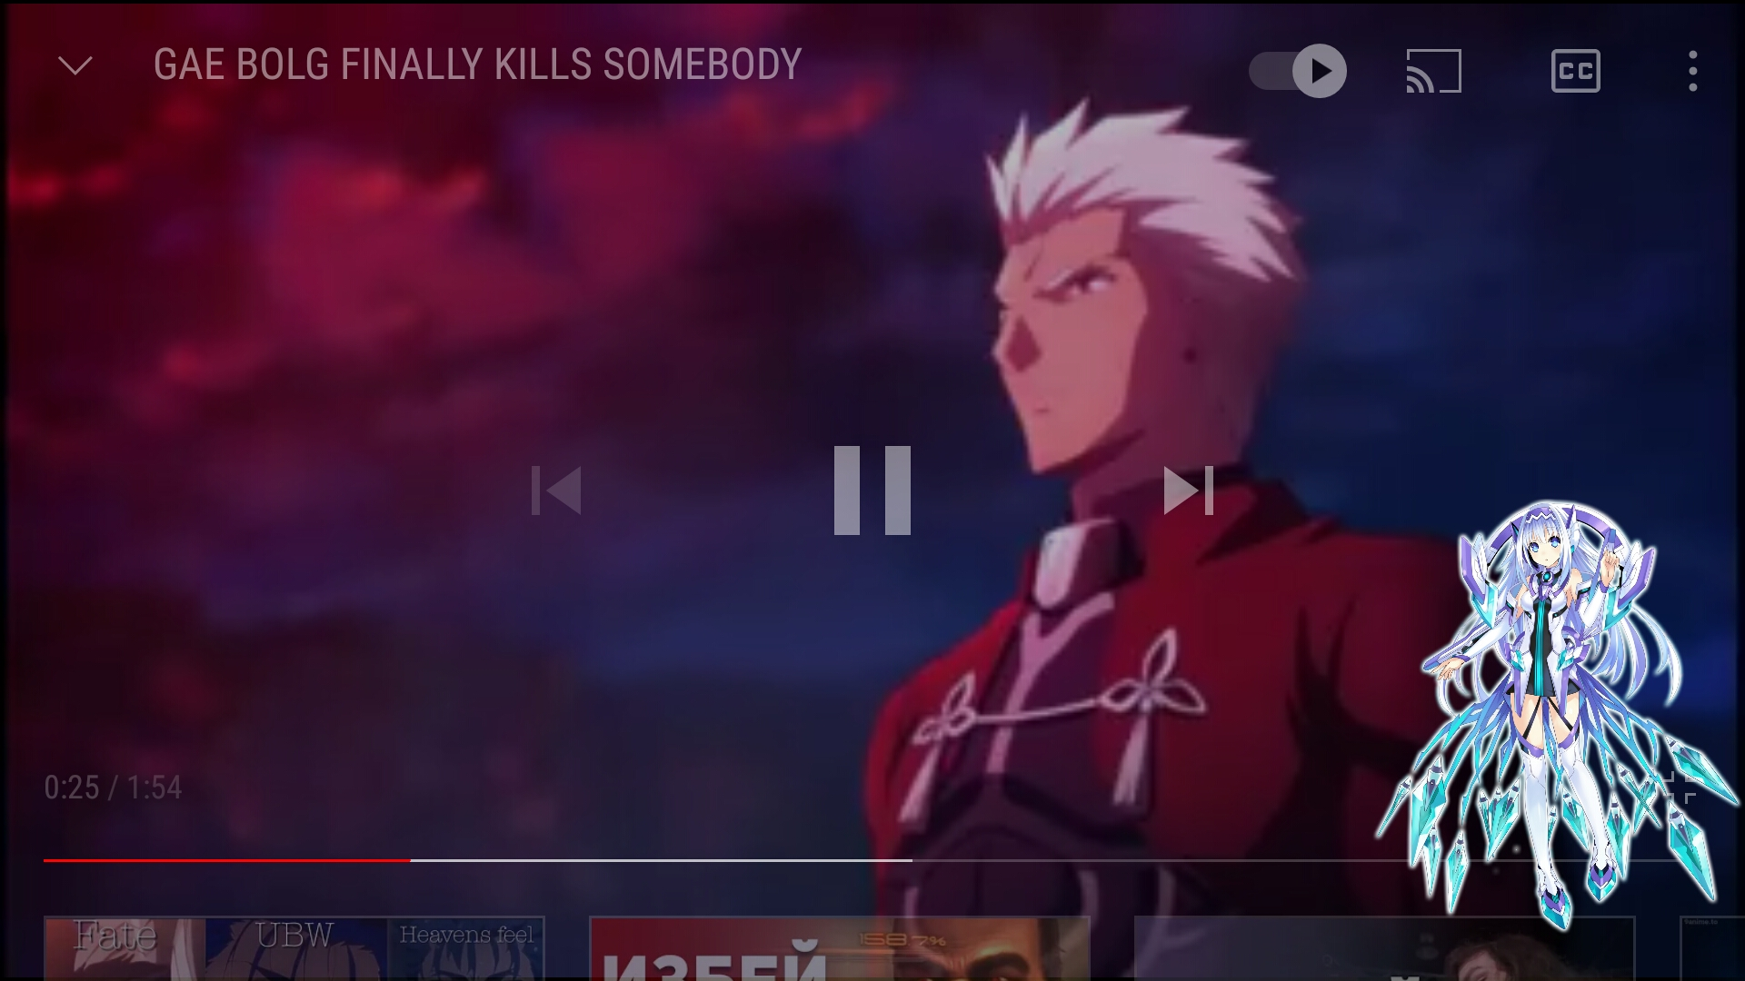
Демонстрация работы

Slide 6

Вывод

Slide 7


